Slide 1
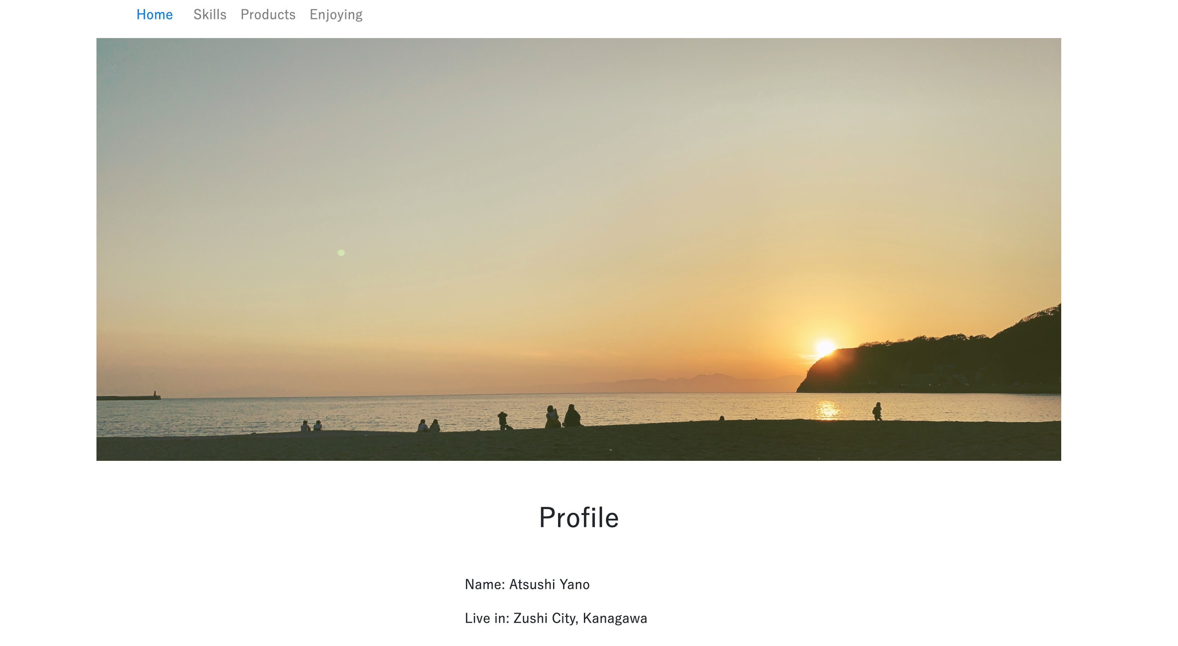
ポートフォリオサイトを作ってみよう！
制作：Atsushi Yano

Slide 2
今回の内容
自分のポートフォリオサイトを制作し、GitHubにデプロイする。

Slide 3
使用する技術
HTML
CSS
Bootstrap
Git
GitHub

Slide 4
用意するもの
PC (mac or win)
エディター (お手本はVSCode)
メインビジュアルで使用する画像（横長）

Slide 5
ポートフォリオサイトって何？
自分のプロフィールサイト。作品集。

Slide 6
ポートフォリオサイトって何がいいの？
自分の作品が公開できる場所がある。というモチベーションで作品制作の意欲が増す。
アルバイトやインターンの申し込みでアピールできる。

Slide 7
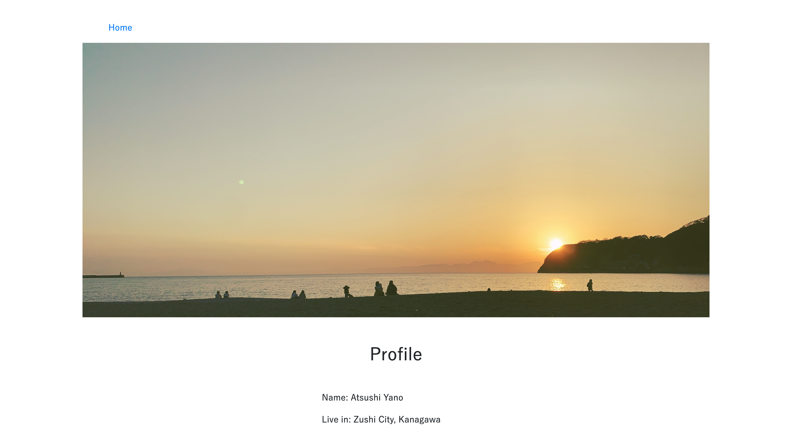

完成品

Slide 8
テンプレートのDL
Google Drive
https://drive.google.com/drive/folders/1MJeeM-2CKI1nQeq0fip00j8rpGJho_dk?usp=sharing

Slide 9
フォルダ構成
/____index.html
|
|__main.css
|
|__top.jpg (メインビジュアル)
↑用意した画像はこちらに配置

Slide 10

Bootstrapを使用してスタイルを整える

Slide 11
Bootstrapとは
HTMLのクラスを使用して簡単にスタイルが整えられるフレームワーク

Slide 12
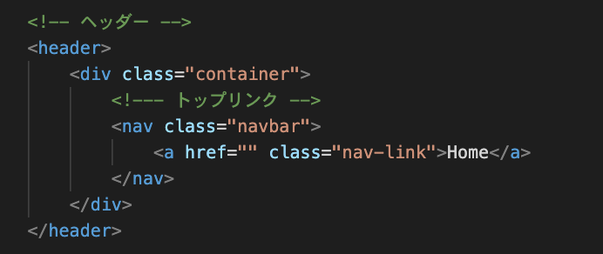
header
container：一番外側のクラス
navbar：ナビバーのクラス
navbar-link：ナビバー要素のクラス

Slide 13
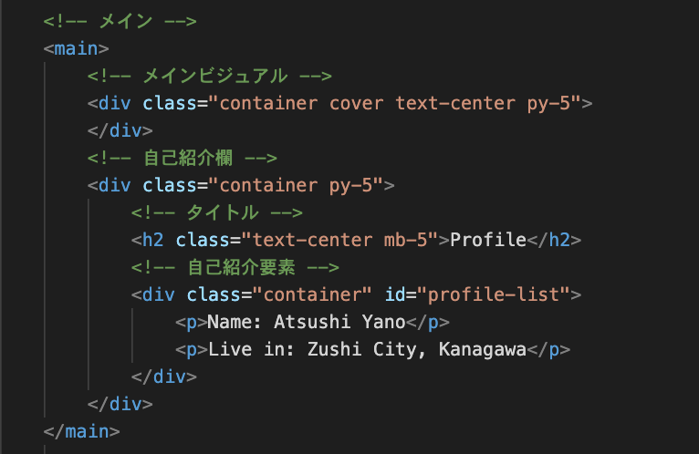
main 1
cover：画像に関するクラス
text-center：センタリングクラス
py-5：Y軸方向のpaddingを与えるクラス
mb-5：Bottomのmarginを与えるクラス

Slide 14
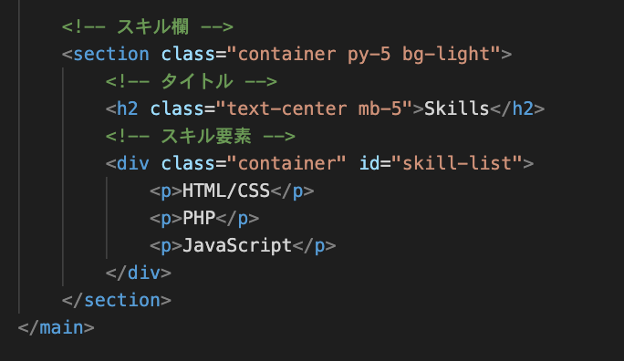
main 2
bg-light：バックグラウンドカラーについてのクラス

Slide 15
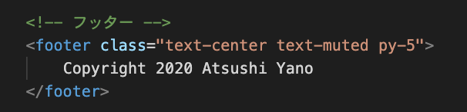
footer
text-muted：テキストのカラーに関するクラス

Slide 16
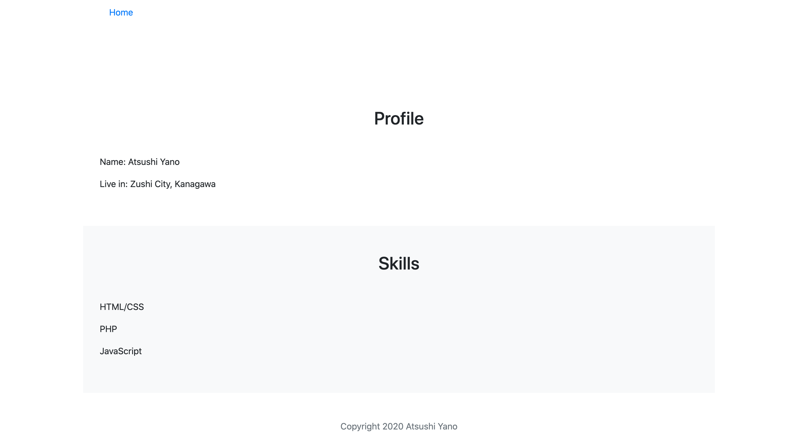
途中経過

Slide 17
CSSでスタイルの微調整をする

Slide 18
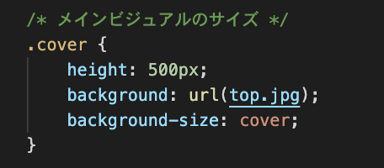
メインビジュアル
urlの中に自分のメインビジュアルを入れる

Slide 19
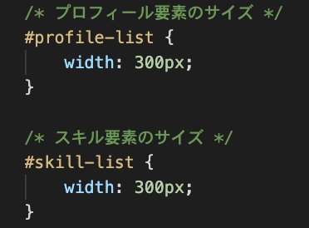
プロフィール要素、スキル要素
要素のサイズを決めて中央寄りにする

Slide 20
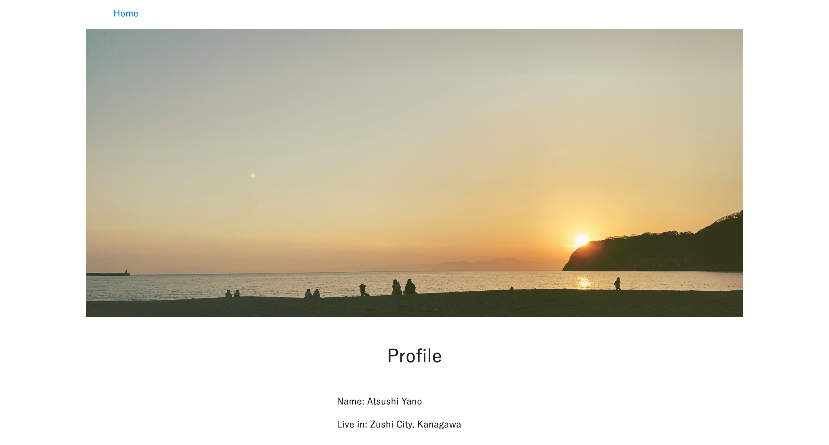
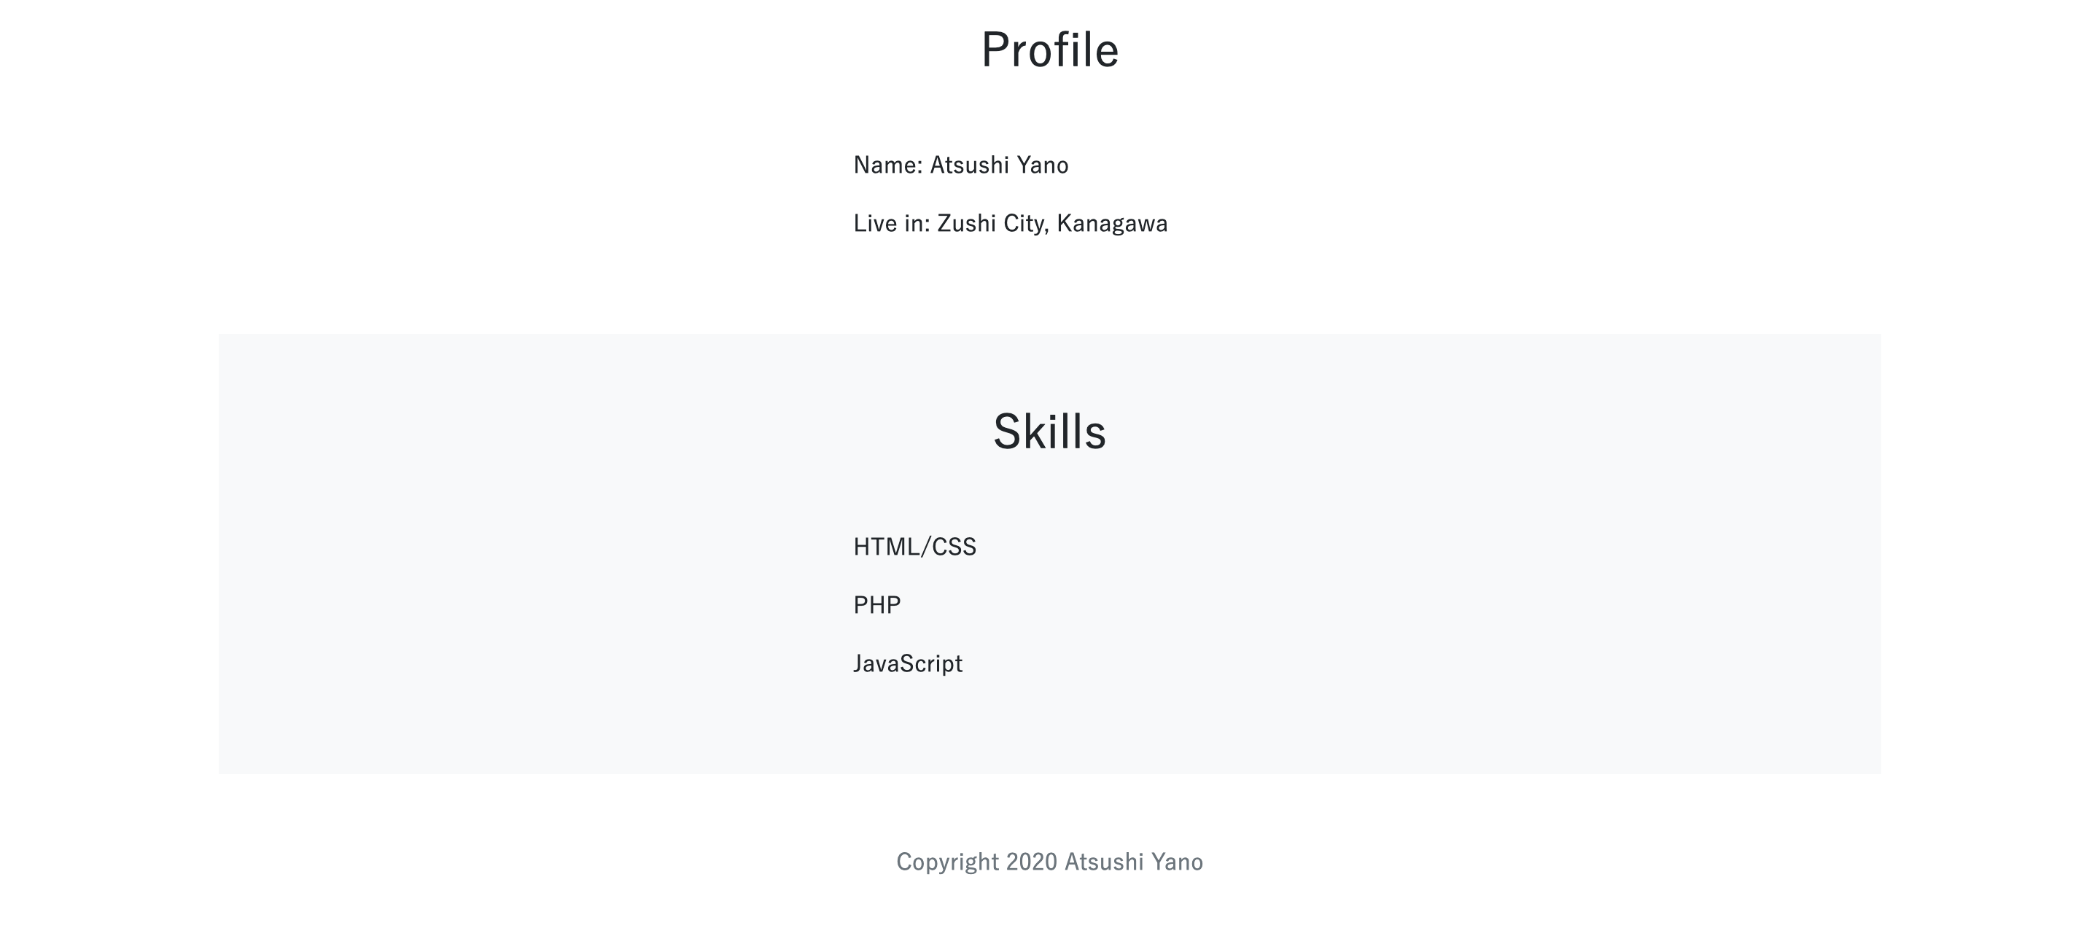
スタイリングの完成

Slide 21


作ったサイトをGitHubに公開する

Slide 22
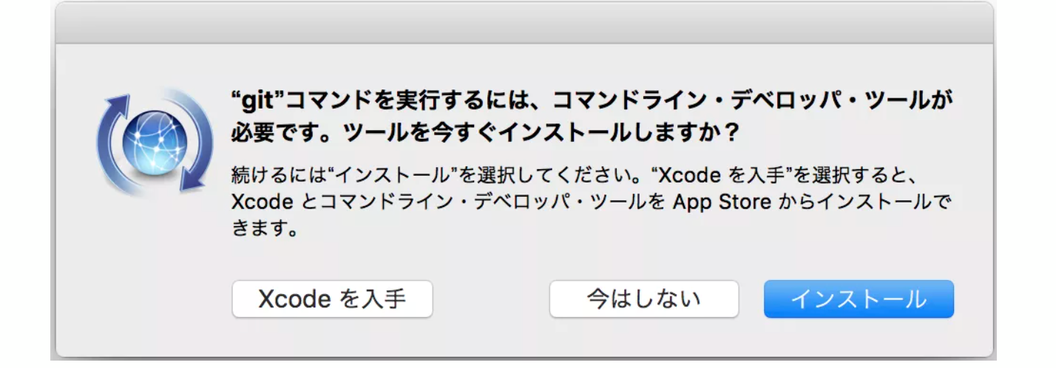
Gitのインストール
mac
Windows
ターミナルで以下を叩く
以下からインストール
git --version
https://gitforwindows.org/
バージョン情報が出てきたらOK
以下のようなポップアップが出たらインストール

Slide 23
GitHubの登録
https://github.com/

Slide 24
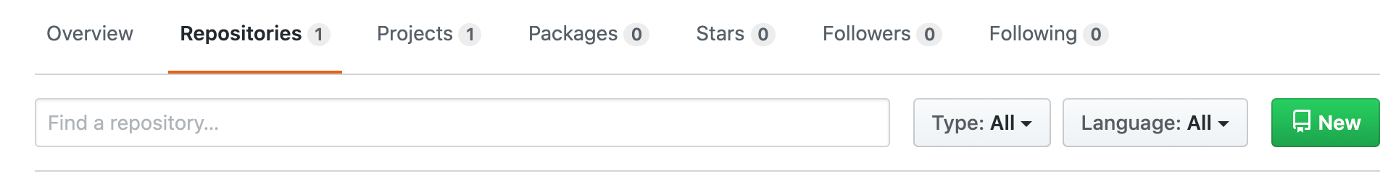
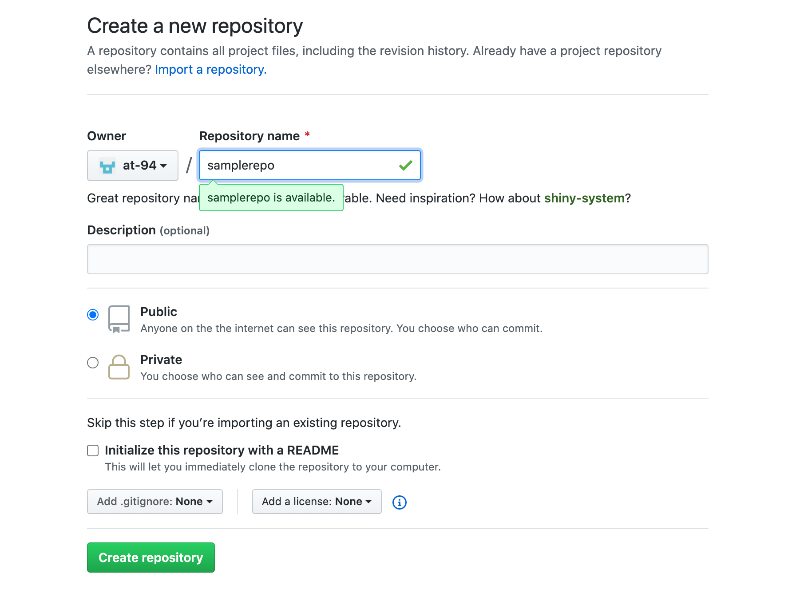
リポジトリの作成

Slide 25

Gitの実行
mac
windows
ターミナルでcdコマンドを使用し、
今回のフォルダに移動。
ex) cd /Users/[user_name]/Documents/[今回作成したフォルダ]
Git Bashを起動し、
mkdir myproject
cd myproject
を叩く
作成したmyprojectフォルダに今回のフォルダを移動
cd [今回作成したフォルダ]

Slide 26
Gitの実行
Gitの初期設定
git config --global user.name “name”
git config --global user.email user@sample.com

Slide 27
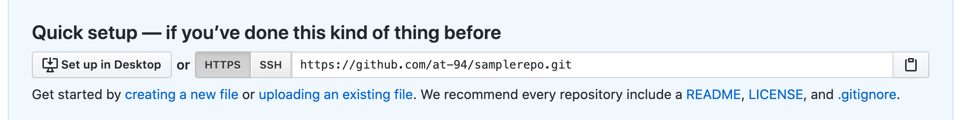
Gitの実行
まず、以下を叩く
git init
このurlをコピーして
以下を叩く
git remote add origin <URL>

Slide 28
Gitの実行
そして、以下を叩く
git add -A
git commit -m “first commit”
git push origin master

Slide 29
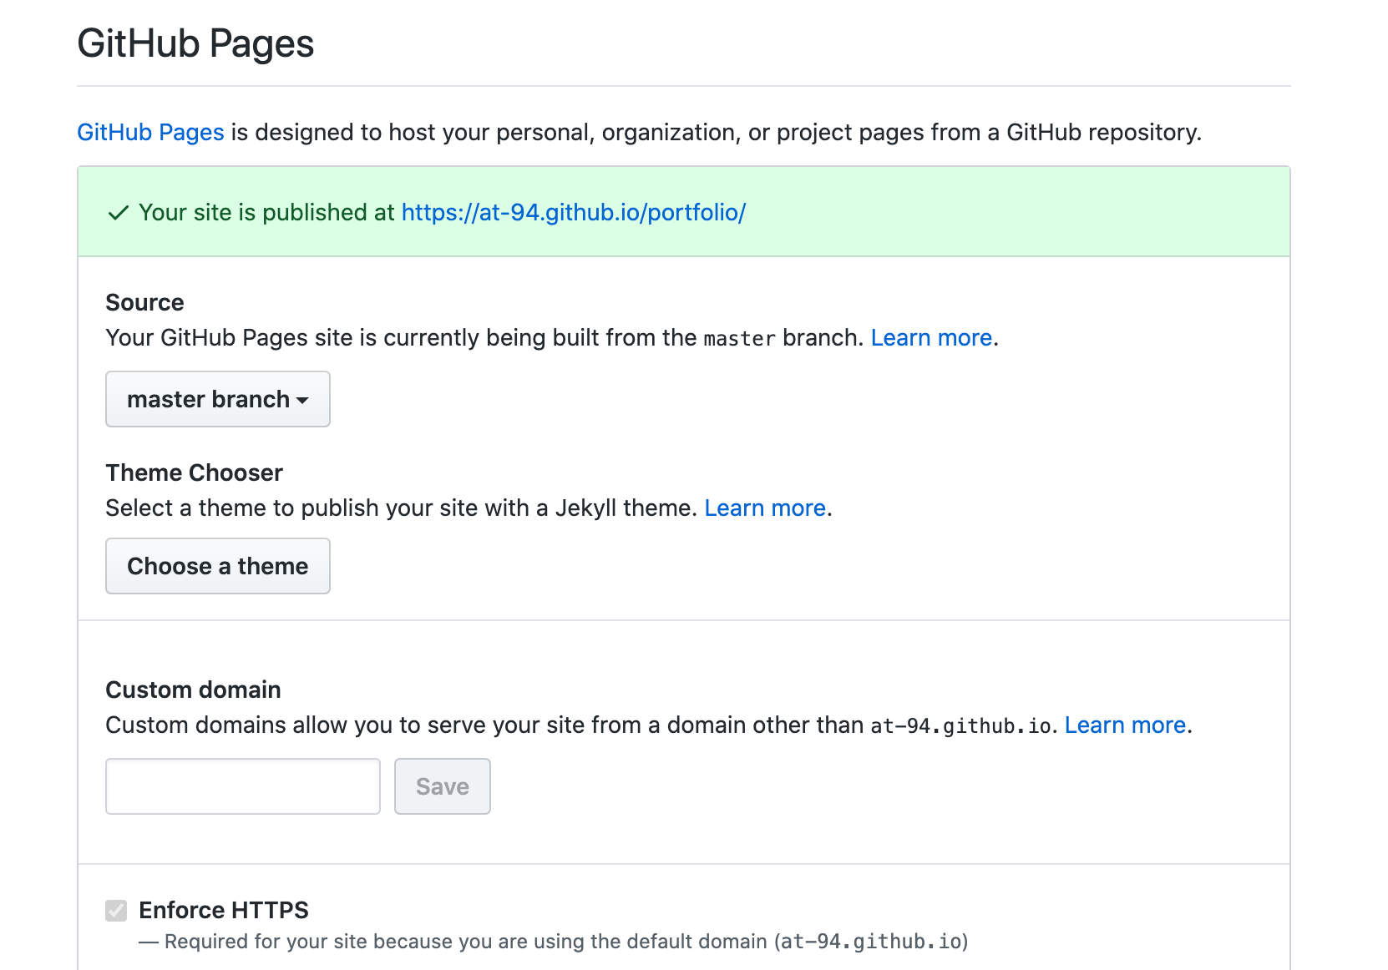
公開されたサイトを確認
緑になっている部分のurlに公開されている

Slide 30
終わりに
いかがだったでしょうか。
Bootstrapはまだまだ奥深くもっと細かくカスタマイズも
できるので、ぜひ色々と試してみてください。
自分の作ったものを今回のサイトに載せて、コンテンツを
充実させてみるといいと思います。
最後まで見てくださり、ありがとうございました。

